Slide 1

Komplikace v traumatologii
- infekce, TEN, paklouby
Klinika úrazové chirurgie FN Brno
BFTR041p

Slide 2
Infekt a traumatologie pohybového aparátu
jedna z nezávažnějších komplikací kostní chirurgie
riziko závažných důsledků pro končetinu i pacienta

Slide 3
Definice
makroskopicky patrná hnisavá sekrece s nebo bez kultivačního průkazu etiologického agens
jakákoli sekrece s pozitivním kultivačním nálezem

Slide 4
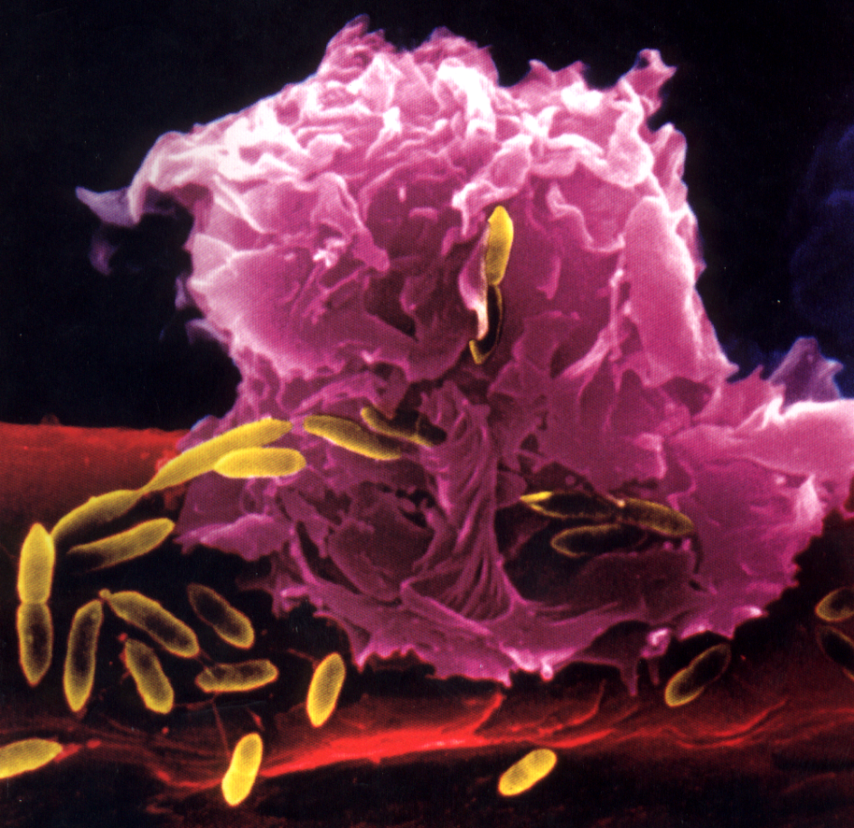
Etiologie – mikroorganizmy
aerobní bakterie
anaerobní bakterie
plísně (kvasinky)

Slide 5
Etiologie – makroorganizmus
imunokompromitovaný pacient
  revmatoidní artritida
  diabetes mellitus
  malnutrice
  obezita
  infekční fokus
  dlouhodobá kortikoterapie
  psoriáza
  vyšší věk

Slide 6
Možnosti kontaminace
v průběhu úrazu (otevřené zlomeniny)
při primárním ošetření
v průběhu operace
po operaci
  poruchy hojení
    kontuze, nekróza okrajů, hematom, serom
  špatné ošetřování
hematogenně

Slide 7
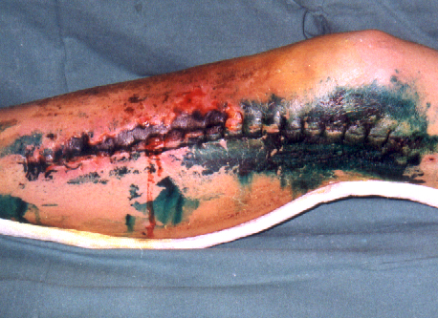
Diagnostika – klinický obraz
bolest
otok
zarudnutí
zateplání
sekrece
omezení pohybu pro bolest
zvýšená teplota, horečka
septický stav s alterací celkového stavu

Slide 8
Diagnostika – laboratorní vyšetření
biochemická vyšetření krve
  zánětlivé markery (FW, leukocyty, CRP, fibrinogen)
mikrobiologická vyšetření sekretu nebo punktátu
  kultivační vyšetření včetně citlivosti na ATB
  PCR

Slide 9
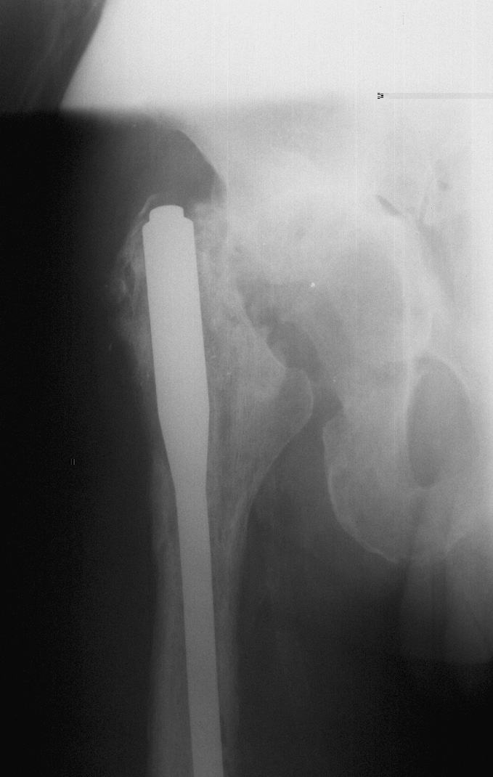
Diagnostika – RTG vyšetření
skiagrafické vyšetření
  rezorbce
  sekvestr
  periostální novotvorba
  ektopicky uložená kost
  migrace materiálu
  patologická zlomenina
CT
MR

Slide 10
Další možnosti diagnostiky
sonografické vyšetření
scintigrafické vyšetření
  třífázová scintigrafie skeletu
  scintigrafie značenými leukocyty
histologické vyšetření

Slide 11
Klasifikace
Willenegger & Roth, 1986
časový faktor
  časný – do 14 dní
  opožděný – po 14 dnech
  pozdní – po 10. týdnu
Willenegger & Roth, Unfallchirurg, 12: 241-246, 1986

Slide 12
Terapie
časná revize
cílená ATB léčba (celkově, 4-6 týdnů)
stabilizace celkového stavu
kompenzace chronických onemocnění
biologická podpora hojení
rekonstrukční výkony
amputace ???

Slide 13
Terapie
časná revize
  debridement, nekrektomie, sekvestrotomie
  stabilní fixace !!!
    ponechání vnitřní OS
    konverze na ZF
  laváž, drenáž
  ATB lokálně ?

Slide 14
Terapie
biologická podpora hojení
  měkké tkáně
    V.A.C.
  kosti
    dekortikace, spongioplastika
následný rekonstrukční výkon
  3C – cavitas, circulatio, cutis
    muskulokutánní nebo muskulární laloky

Slide 15
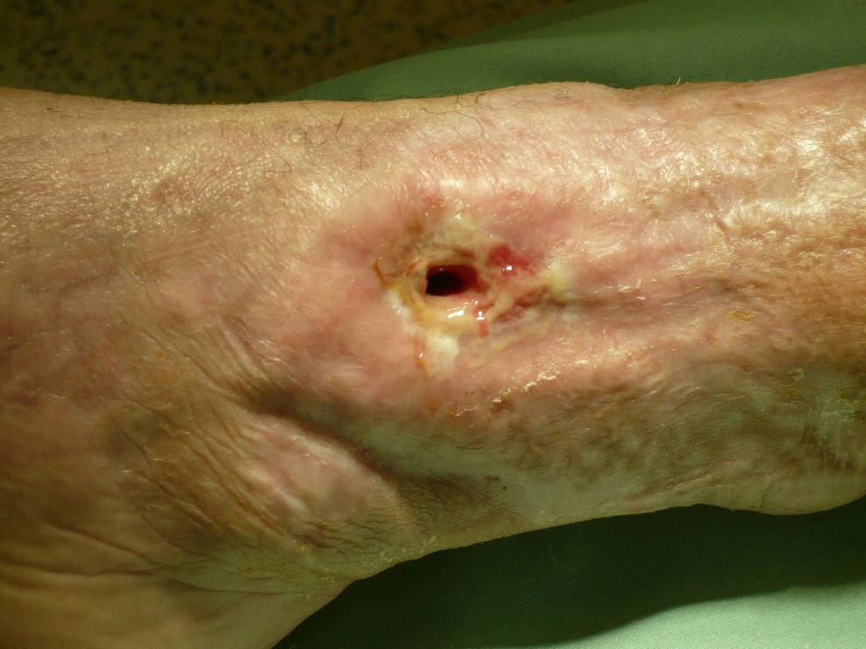
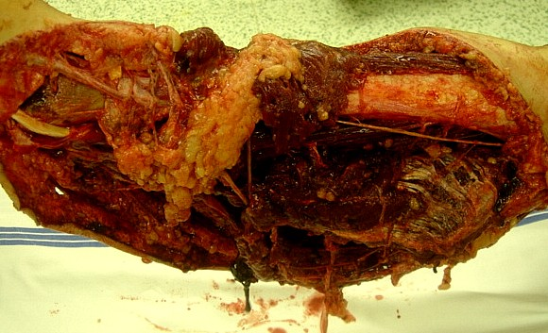
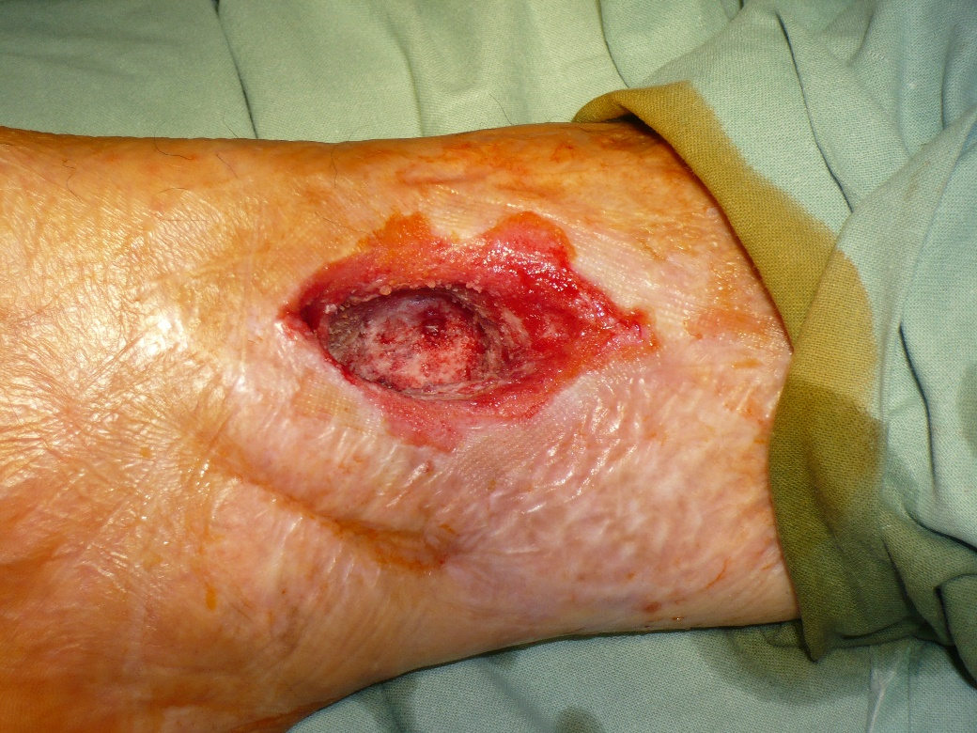
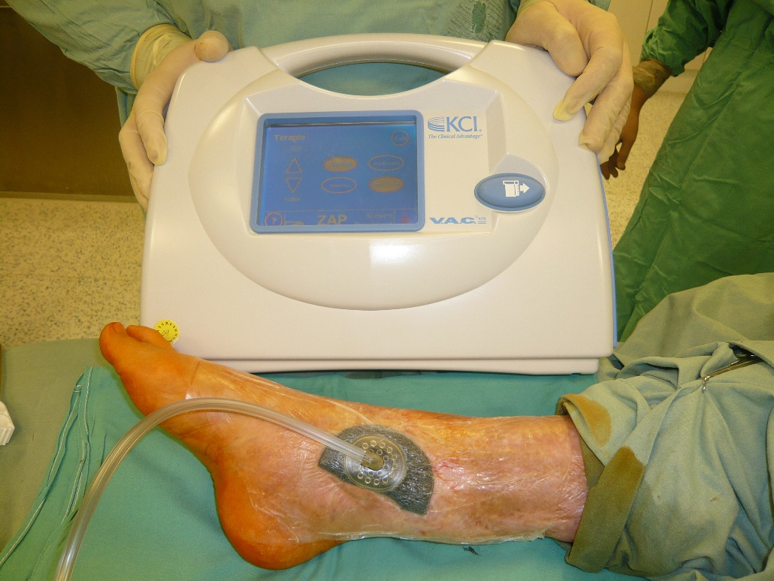

Slide 16
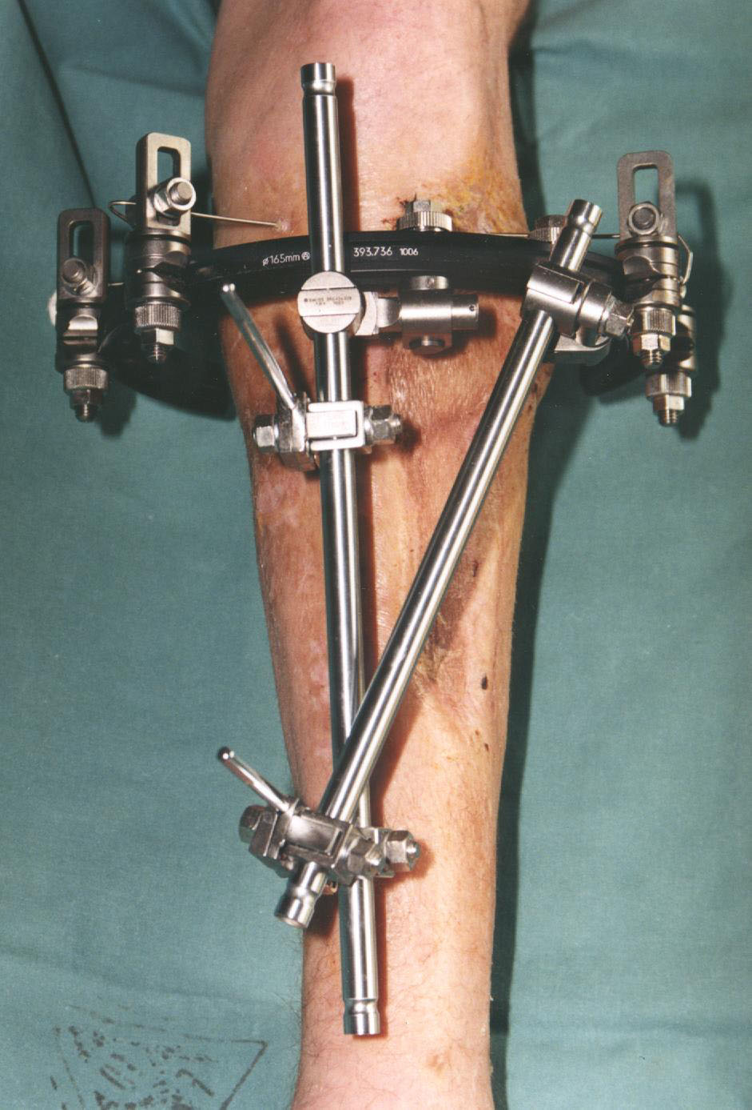

Slide 17
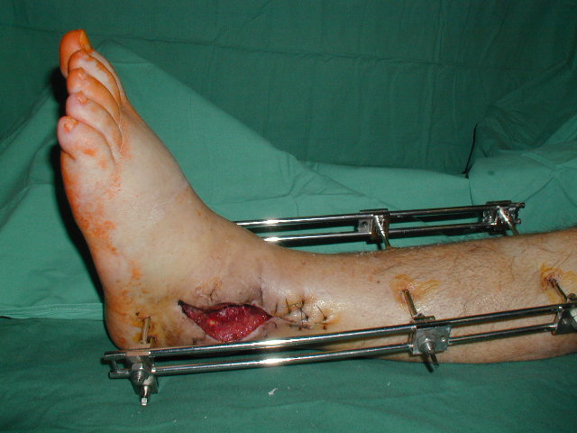
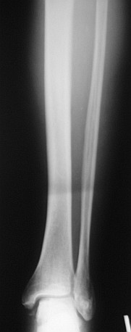
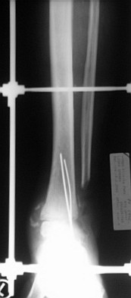
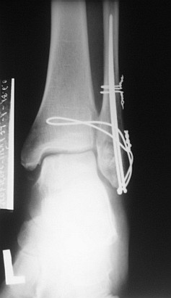
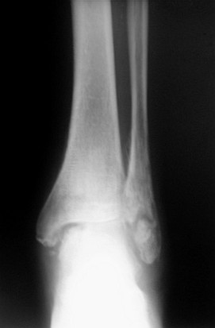
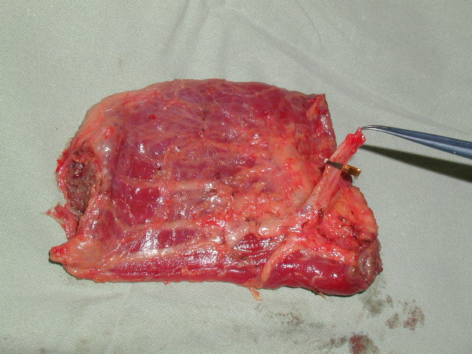
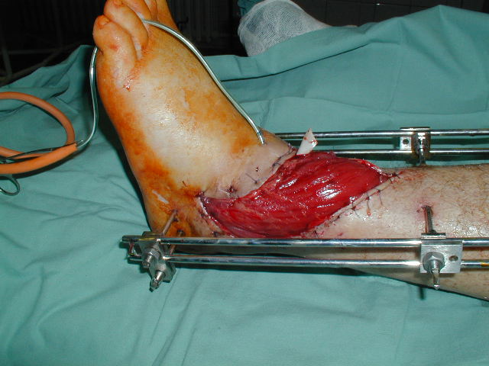

Slide 18
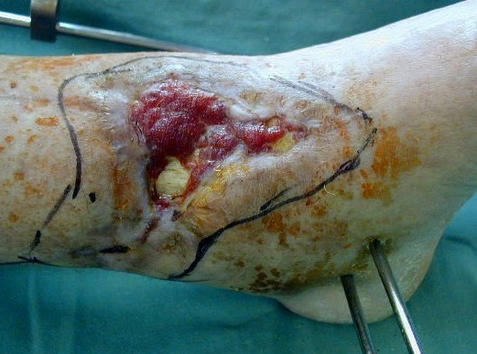
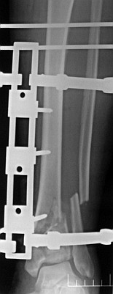
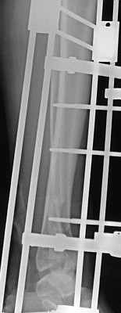
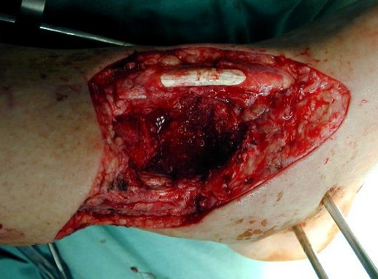

Slide 19
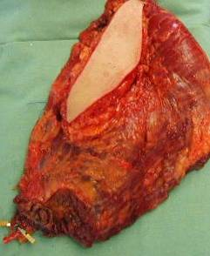
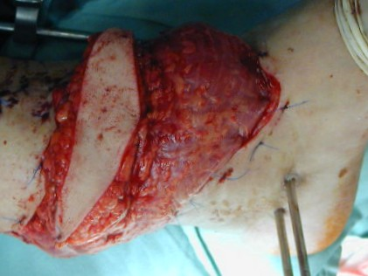
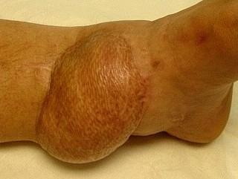
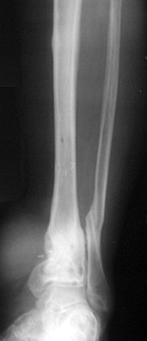
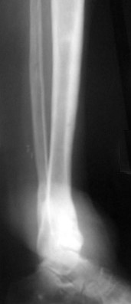

Slide 20
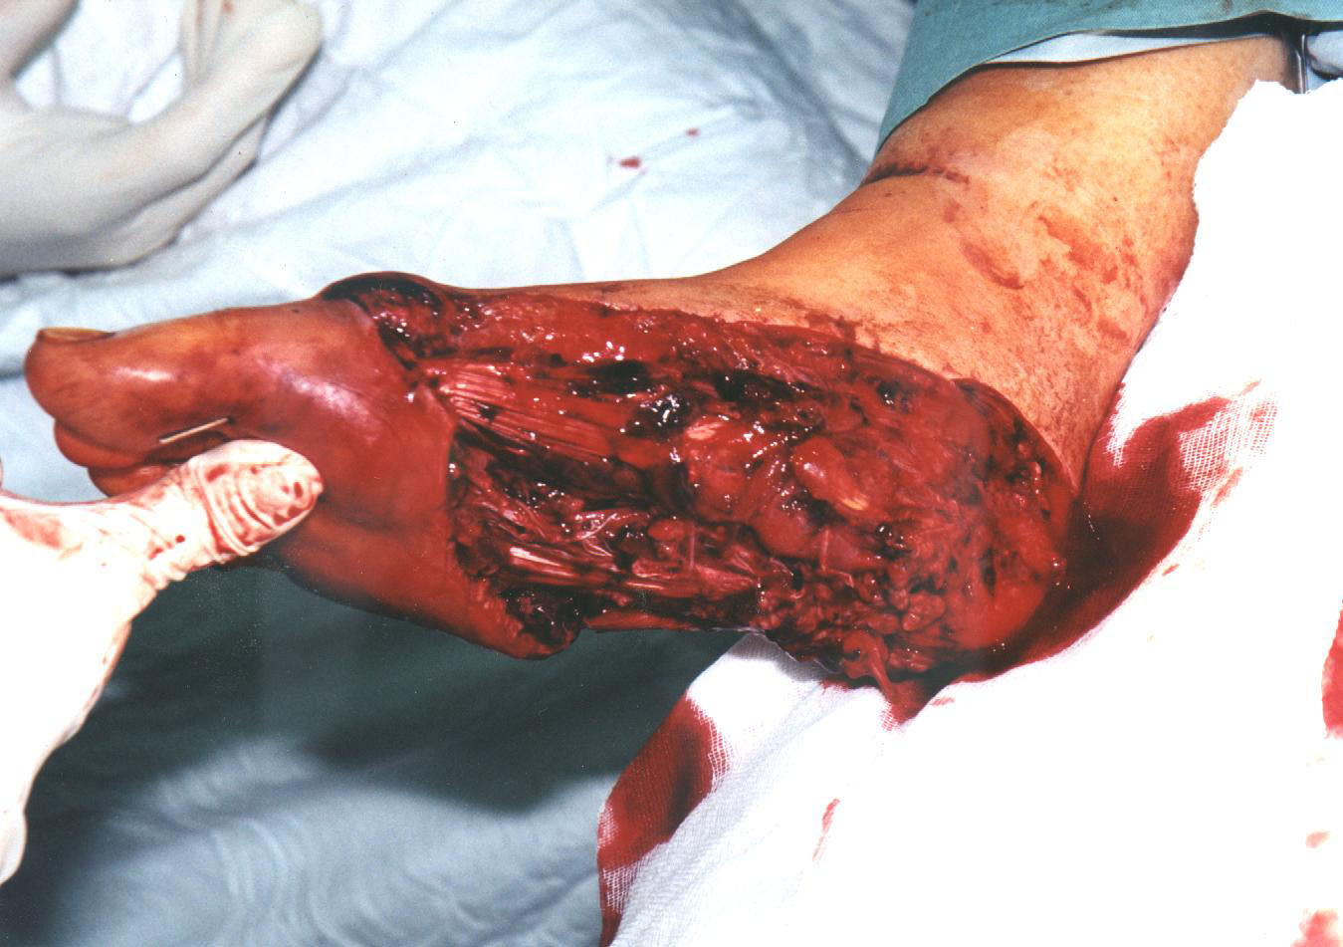
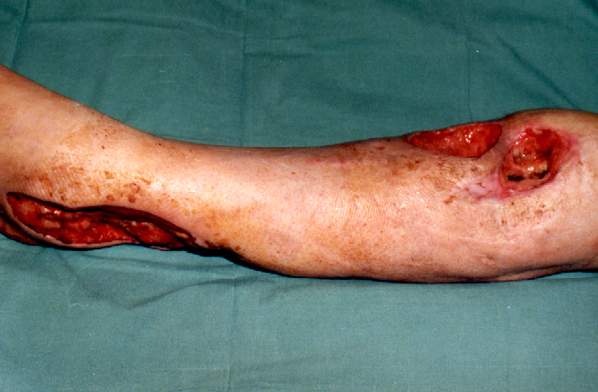

Slide 21
Závěr
Nejméně bolestivá, nejúčinnější a nejlevnější léčba pooperačních infekčních komplikací je důsledná prevence jejich vzniku !

Slide 22
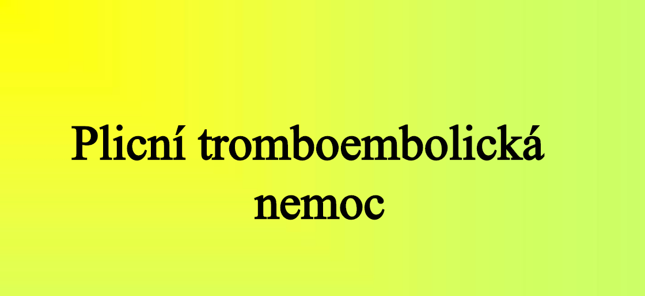

Slide 23
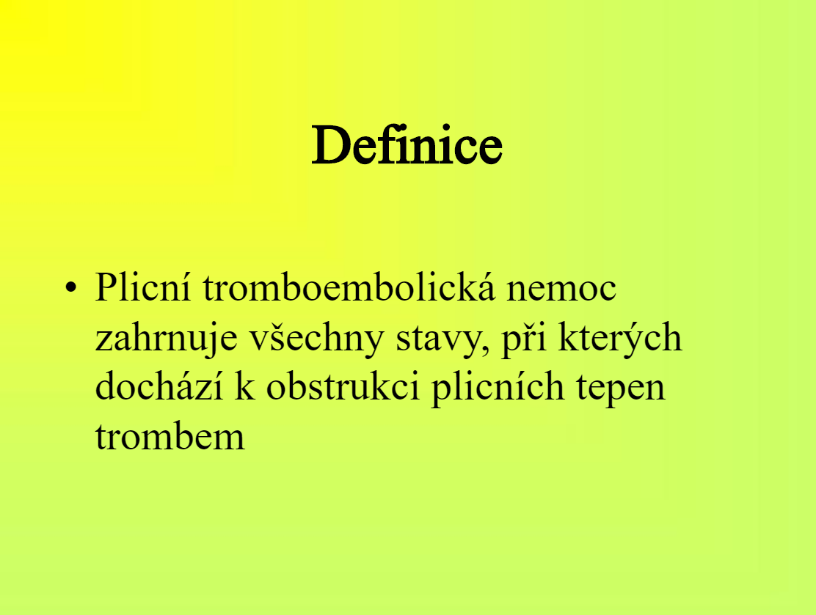

Slide 24
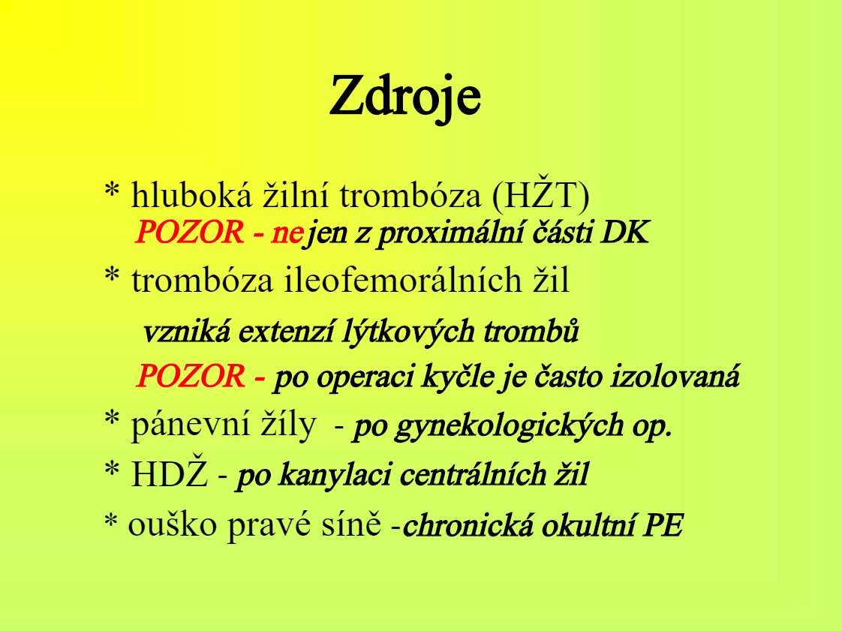

Slide 25
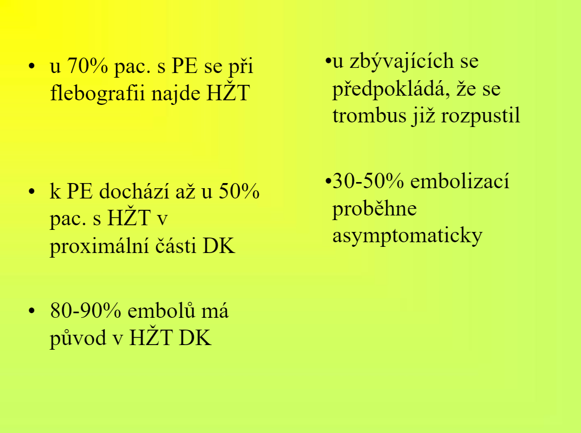

Slide 26
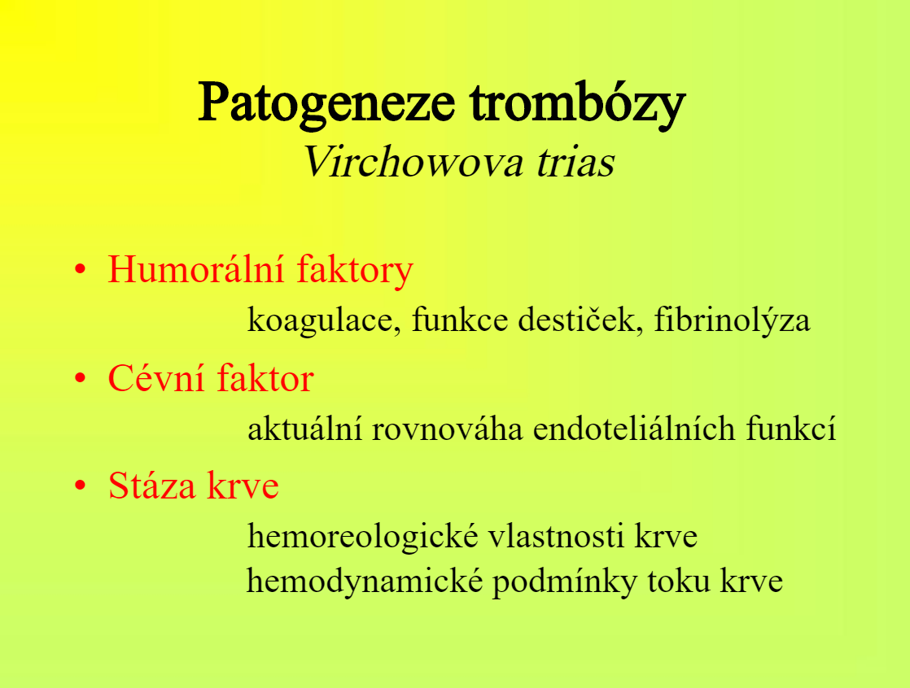

Slide 27
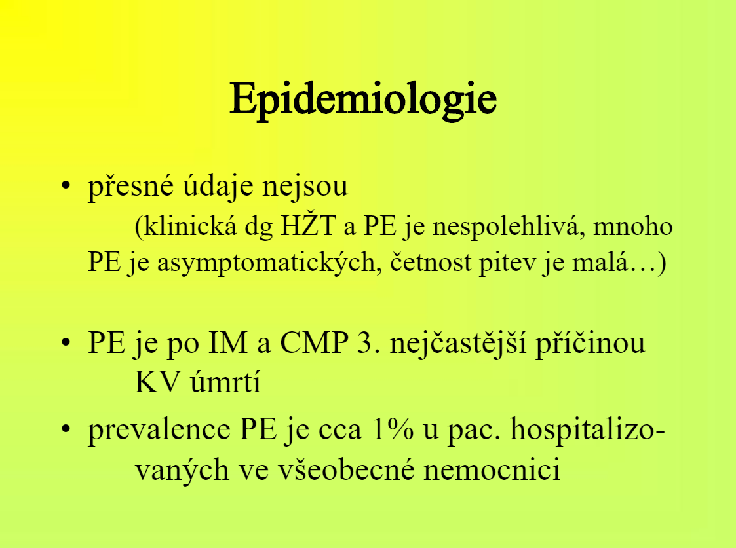

Slide 28
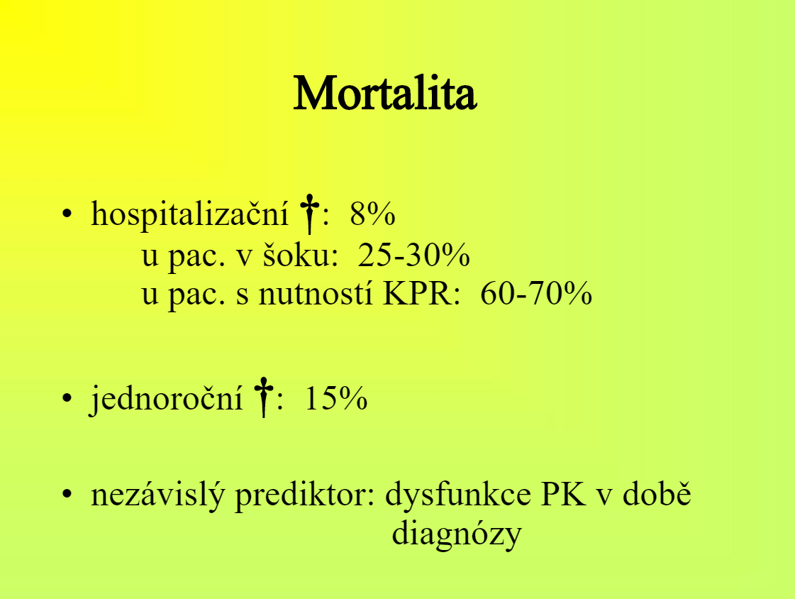

Slide 29
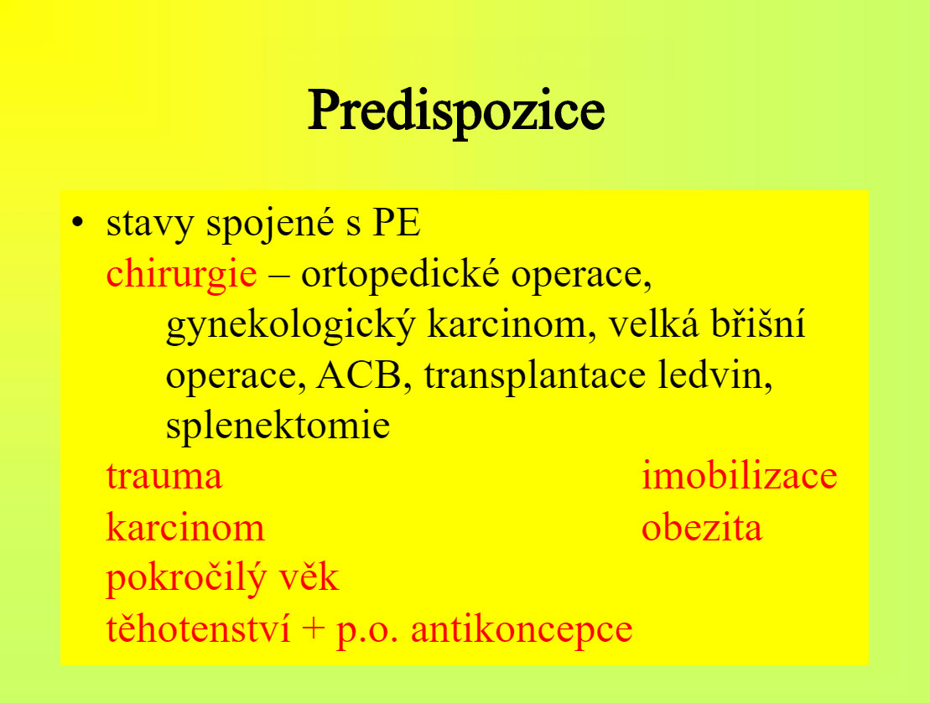

Slide 30
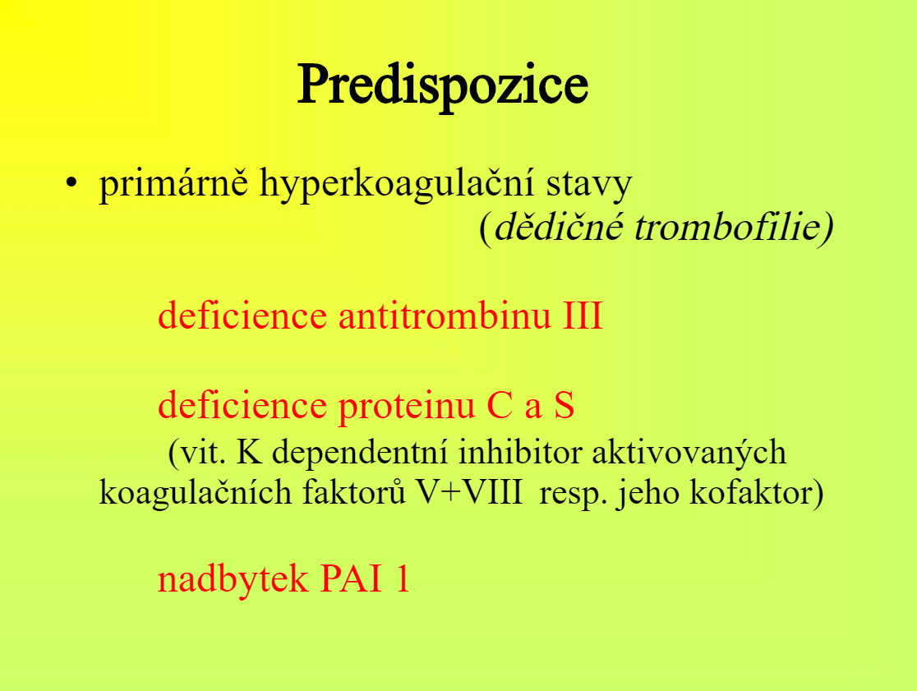

Slide 31
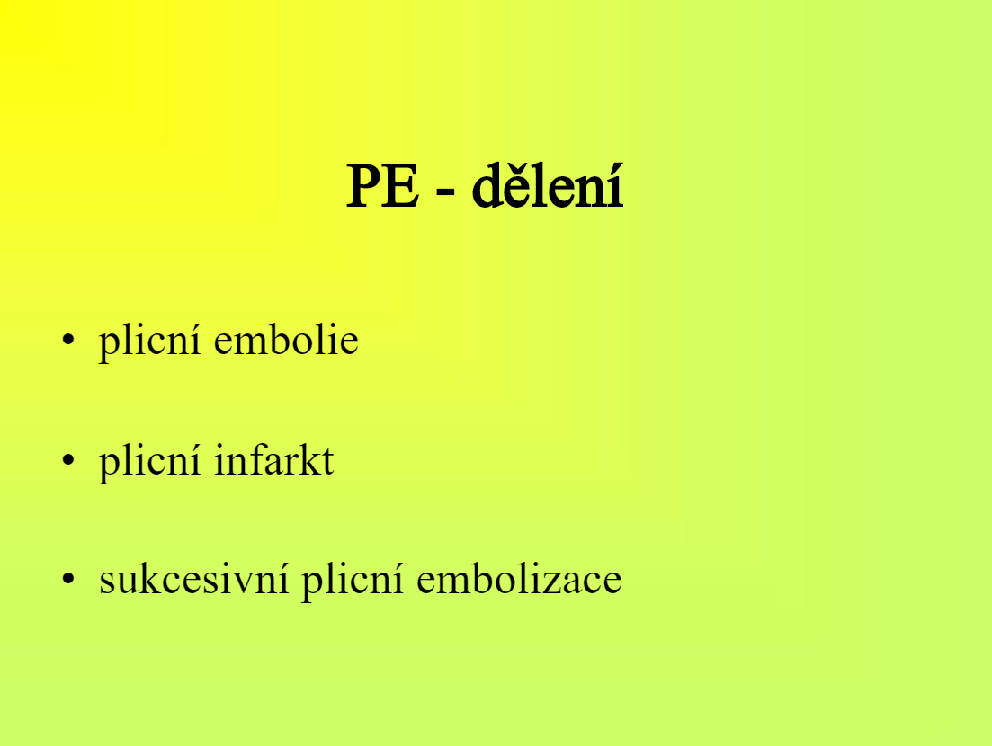

Slide 32
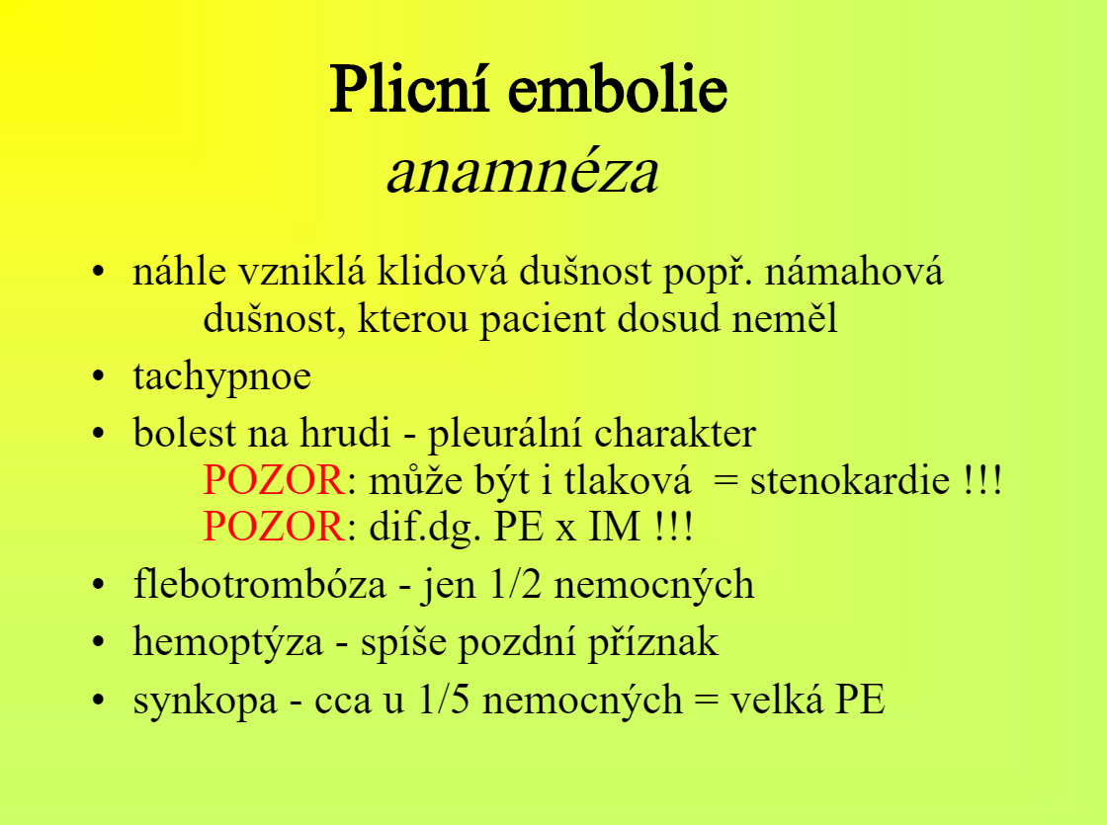

Slide 34
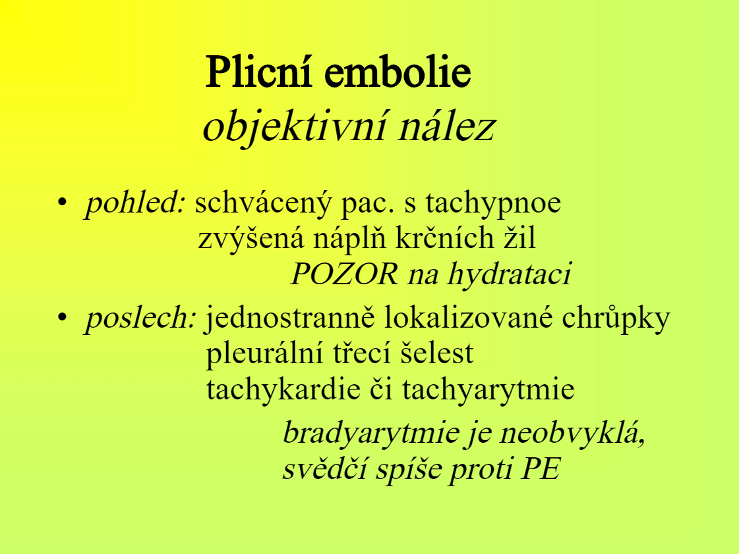

Slide 35
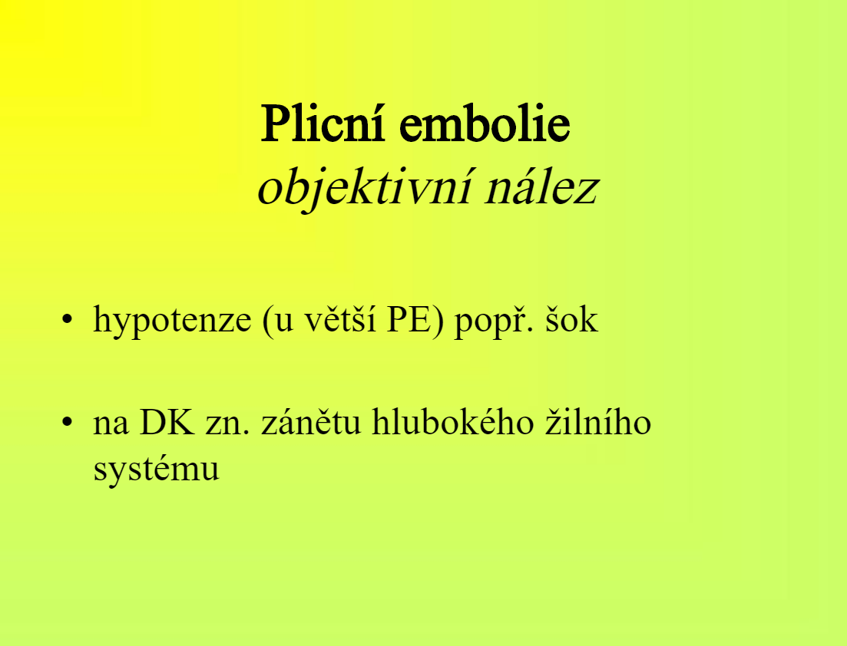

Slide 36
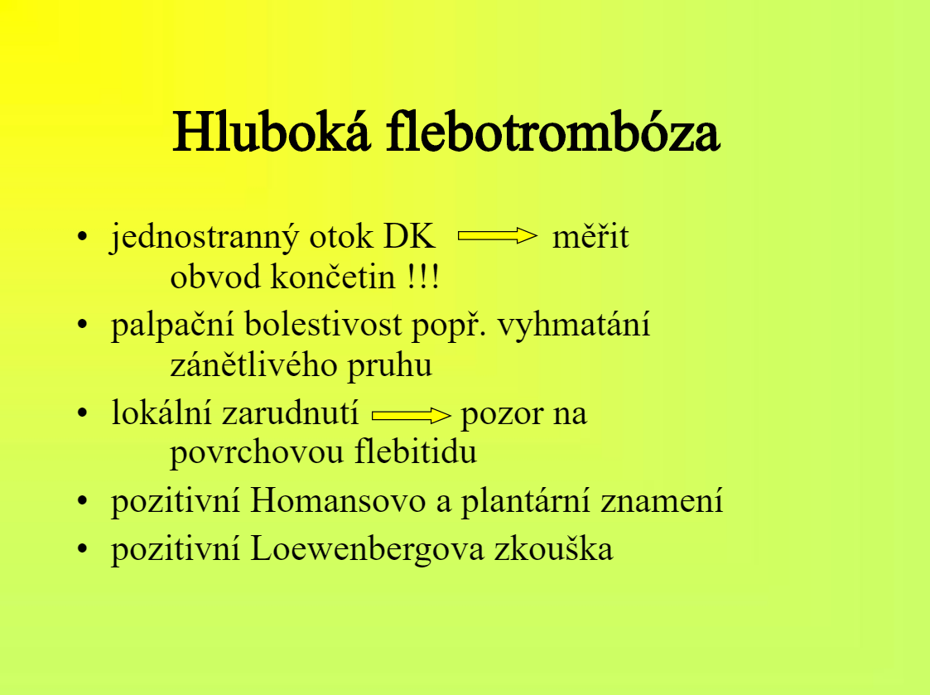

Slide 37
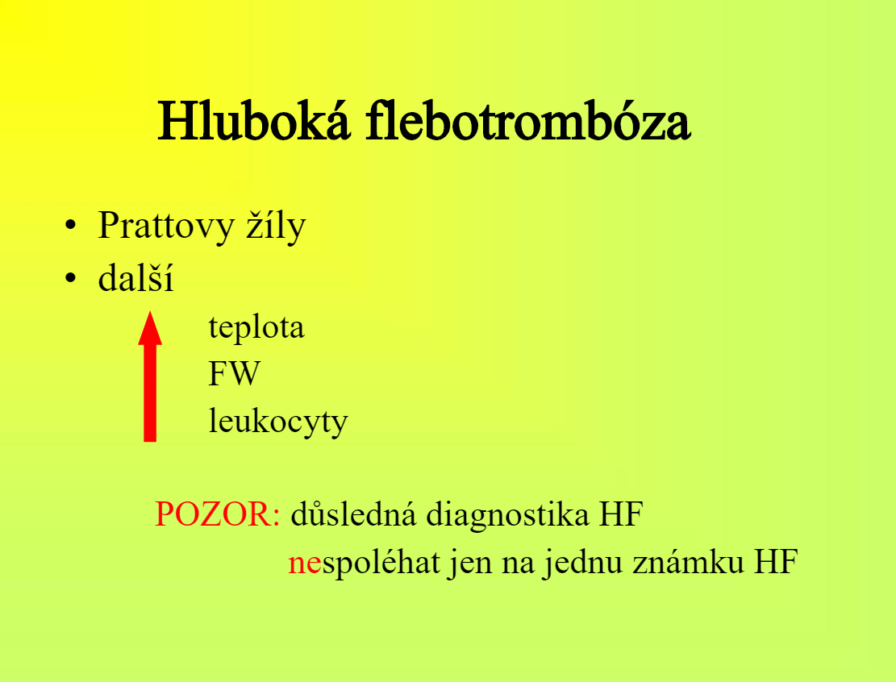

Slide 38
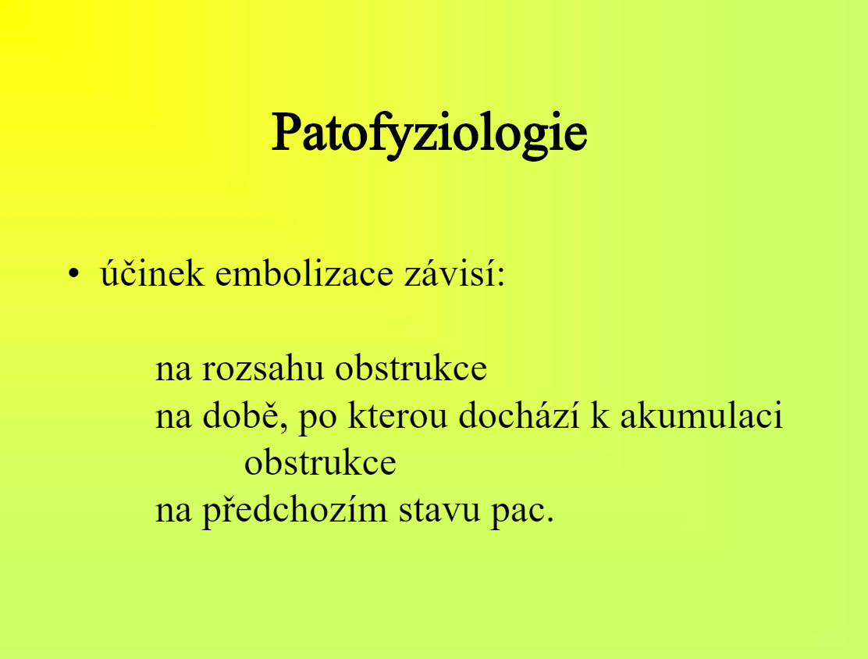

Slide 39
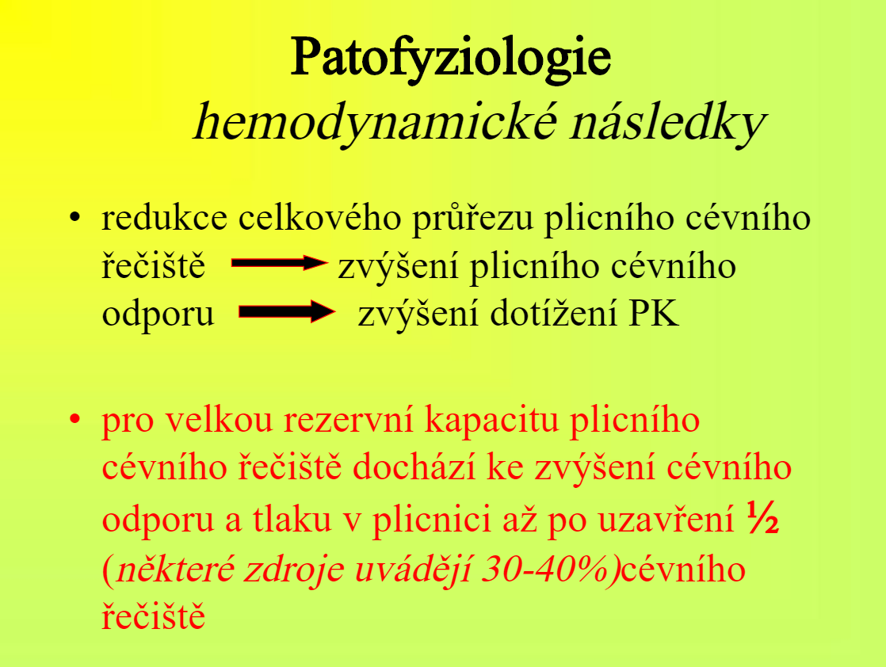

Slide 40
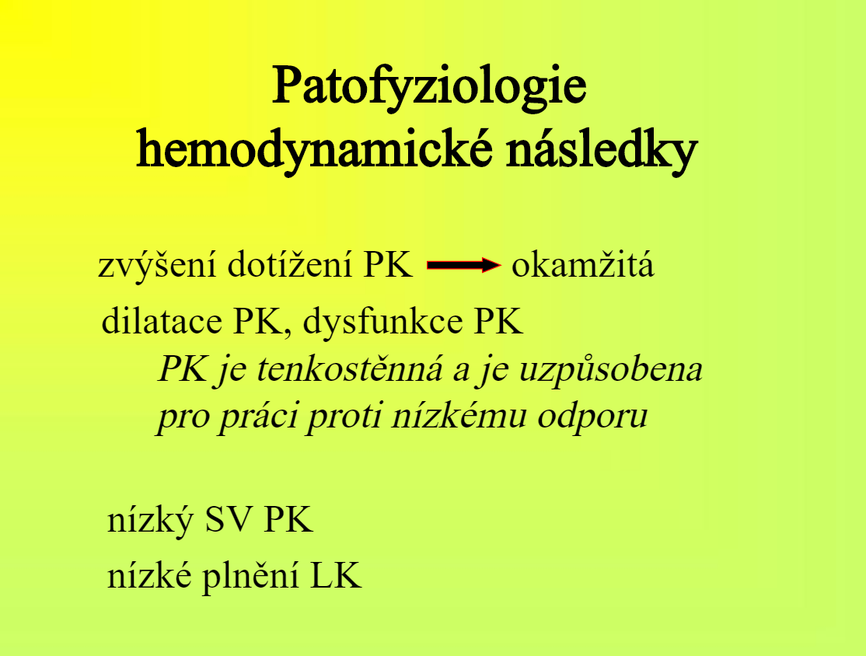

Slide 41
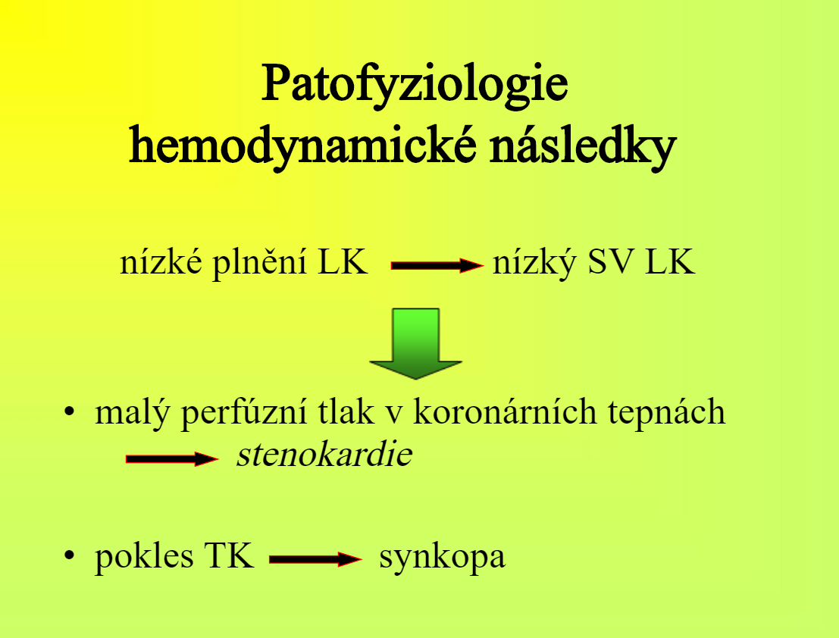

Slide 42
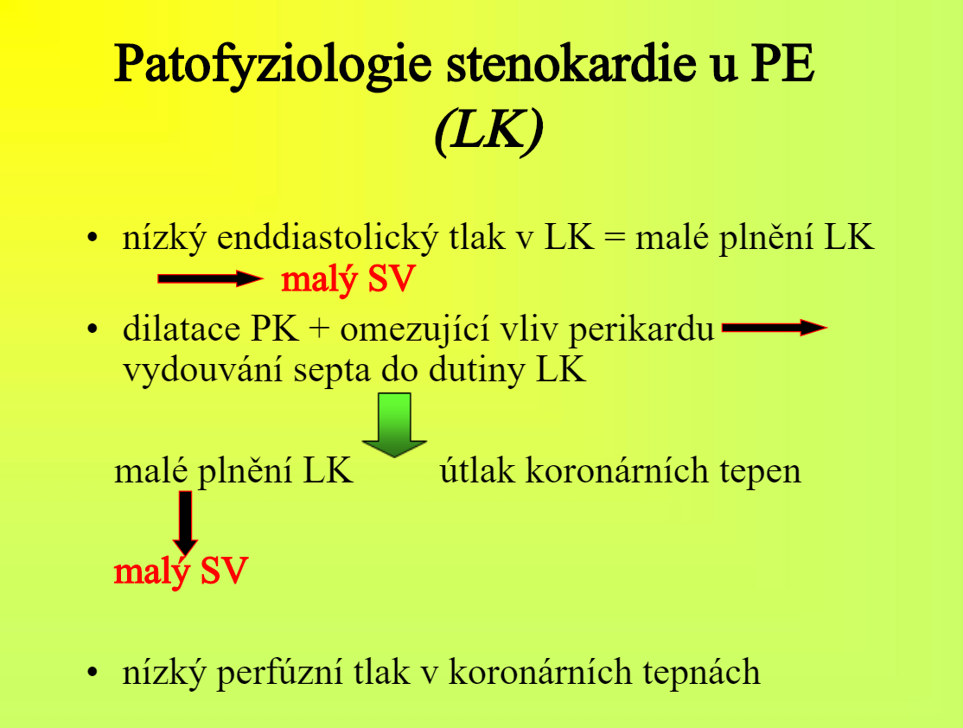

Slide 43
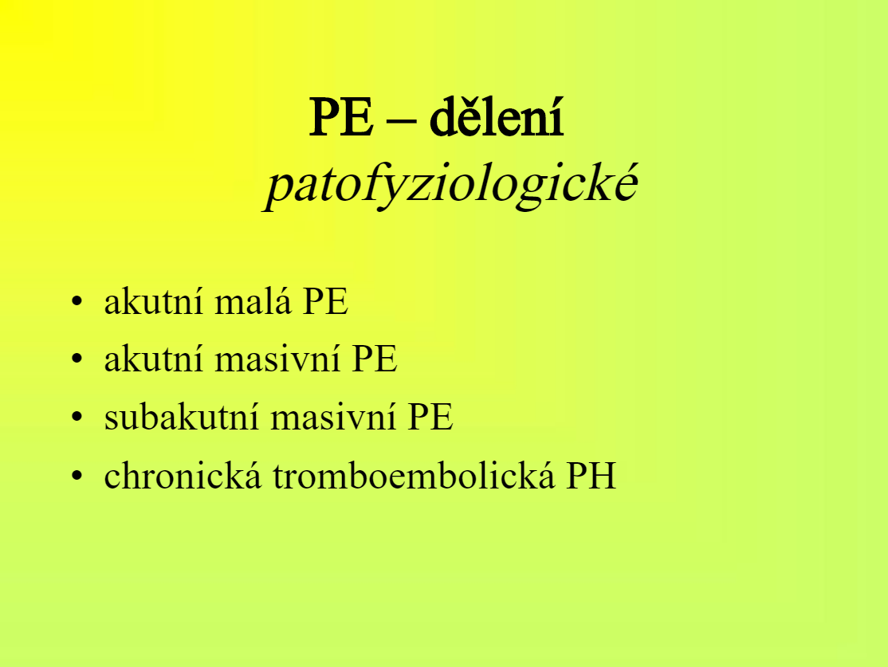

Slide 44
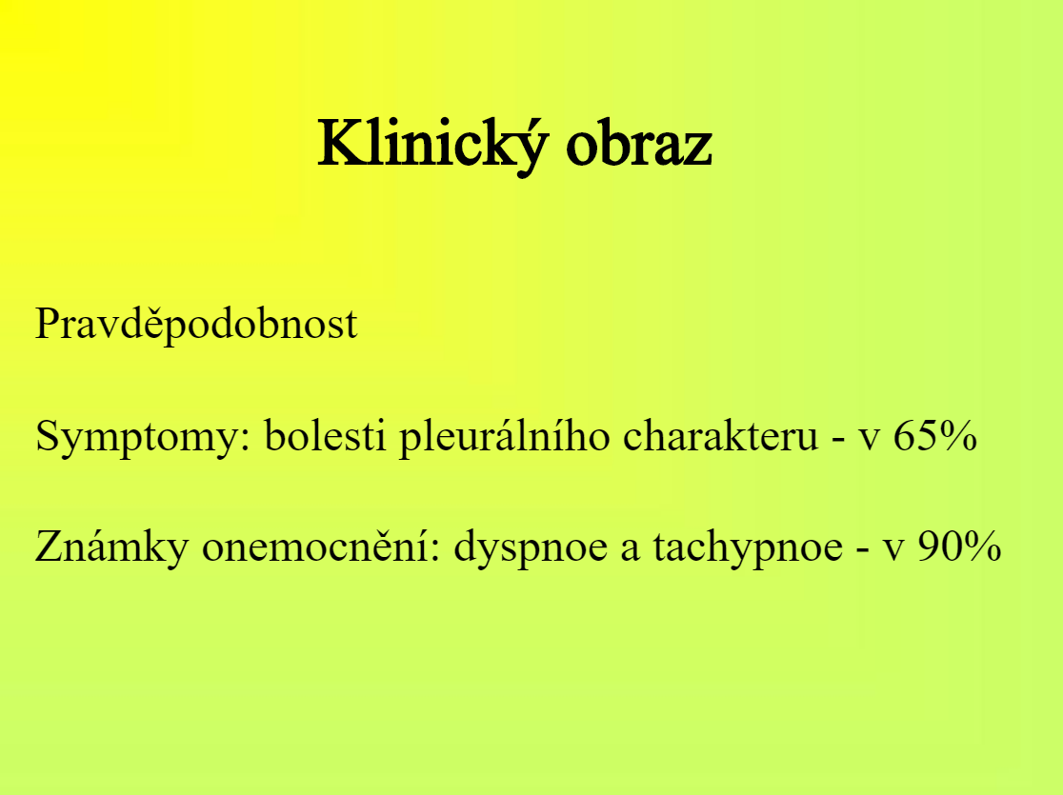

Slide 45
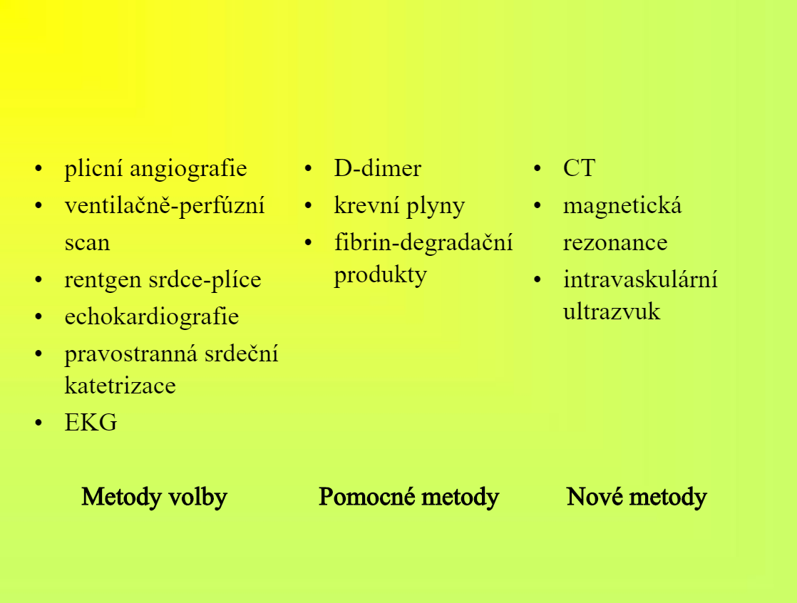

Slide 46


Slide 47
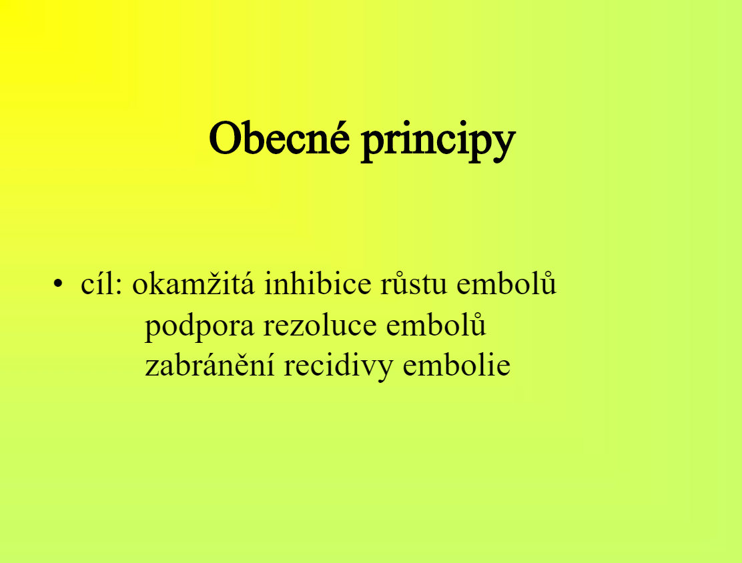

Slide 48


Slide 49


Slide 50


Slide 51


Slide 52


Slide 53


Slide 54


Slide 55


Slide 56

Paklouby

Slide 57

definice
Pakloub /Nonunion/
Zlomenina nezhojena, lomná linie
vyplněna vazivem a obklopena
vazivovým pouzdrem, které obsahuje
tekutinu – synovii.
Delayed union – opožděné hojení
Doba hojení je delší než očekávaná doba hojení určité zlomeniny
Nejsou známky tvorby pakloubu

Slide 58
Pakloub
Kdy stanovit dg. pakloubu
Časové období
meta-epifýza /spongióza - 3 měsíce od úrazu
diafýza - 6 měsíců od úrazu
Za poslední 3 měsíce není progrese hojení na RTG
Klinika
lokální otok, bolesti při zátěži, hyperémie
laboratoř v normě /FW, Leu, CRP/ - neinfikovaný pakloub

Slide 59
Pakloub
Paklouby dlouhých kostí horní končetiny
- > neinfikované paklouby
- < počet pakloubů všeobecně
/ zlepšení operačních postupů/
- paklouby skeletu horní končetiny < pakl.
dolní končetiny
- > počet pakloubů bérce

Slide 60
pakloub
Paklouby předloktí – radius a ulna
- cca 2,7% nonunion , cca 1,3% delayed union
- > nesprávná chirurgická technika, infekce
- > výskyt při hřebování v porovnání s dlahovou technikou
z důvodu menší stability.
Paklouby humeru
- cca 2,5 - 5% nonunion
- > nesprávná chirurgická technika, infekce

Slide 61
KlasifiKACE
O. Čech / Weber
A) Vitální - biologicky aktivní
Hypertrofický - pakloub sloní nohy
Lehce hypertrofický - pakloub koňské nohy
Oligotrofický - chybějící periostální svalek
B) Avitální - biologicky neaktivní
Dystrofický - motýlovitý fragment přihojen z jedné strany
Nekrotický - pakloub tříštivé zóny
Defektní – defekt následkem úrazu, stavy po extirpaci sekvestrů
Atrofický - konečné stádium

Slide 62


Slide 63
kLASIFIKACE
D. Paley
1. Typ A - defekt kosti < 1 cm
a) A1 - volný mobilní pakloub
b) A2 - pevný pakloub – A2-1 bez deformity
A2-2 s deformitou
2. Typ B - defekt kosti > 1 cm
a) B1 - bez zkrácení s defektem
b) B2 - se skrácením, bez defektu
c) B3 - se zkrácením a defektem

Slide 64
Klasifikace – infikované paklouby
Weilandova klasifikace – vychází z rozsahu infekce
Typ I : obnažena kost, infekce je omezena na měkké tkáně
Typ II: ohraničena kortikální i endostální infekce
Typ III: projevy jako u II. Typu, navíc ztráta kosti
Probíhající infekt vede k redukci cévního zásobení a dalšímu poškození krytu měkkých tkání, proto jsou infikované klouby často dystrofické a defektní.

Slide 65

Klasifikace – infikované paklouby
Cierny
Typ 1- medulární osteomyelitída
Typ 2- povrchní osteomyelitída
Typ 3- lokalizovaná osteomyelitída
Typ 4- difuzní osteomyelitída

Slide 66
etiologie
Porucha cévního zásobení / poškožení měkkých
tkání
trauma, věk
Mechanická instabilita
dlaha bez komprese, dynamizace …
Infekce
Nespolupráce pacienta
nedodržování léčebného režimu, nikotin
Neuropatia + nervové poranění při úraze

Slide 67
etiologie
Porucha cévního zásobení / poškození měkkých tkání
- Souvislost mezi poraněním měkkých tkání RTG náleze
Typ A1, A2 a B nízkoenergetická poranění
Typ - A3 a C vysokoenergetická poranění

Slide 68
etiologie
Mechanická instabilita
Prevence tvorby pakloubu
Primární / sekundární hojení
Absolutní/ relativní stabilita
A) Kosti předloktí / radius a ulna/
- dlahová technika – volba implantátu / přímá LC-DCP dlaha, rekonstrukční dlaha??/
autokomprese, tahový šroub s neutralizační dlahou nebo přemosťující dlaha/ kominutivní zlomeniny, kdy délka dlahy 2,5 násobek tříštivé zóny/ .
nejdřív syntéza radia nebo ulny?

Slide 69

etiologie
Mechanická instabilita
B) Humerus
- dlahová technika vs hřebování
hřebování – Targon – možnost komprese
relativně tenké hřeby, s výhodou
2 distální jistící šrouby

Slide 70
DIAGNOSTIKA
Anamnéza
Klinické vyšetření - lokální otok, bolesti při zátěži, hyperémie
Zobrazovací metody – RTG, CT, MRI,
Scintigrafie
Laboratoř /infikované paklouby/

Slide 71
Terapie
Biologický a biomechanický aspekt
Vitální /hypertrofický/ pakloub
- dobrá vaskularizace
- neklid v zlomenině – nestabilní osteosyntéza
TH: stabilizace – hřeb /humerus/ dlaha / předloktí, humerus/
Hřebování
- předvrtání dřeňové dutiny /systém SynReam/ má osteoinduktivní efekt / vnitřní spongioplastika/ vs tepelná nekroza, poškození endostu
- širší hřeb
- komprese

Slide 72
Terapie
Avitální pakloub
- nedostatečná vaskularizace
TH: biologická podpora hojení
- dekortikace
- spongioplastika
- stabilizace
Kompresně distrakční metody na horní končetině méně využívané – diskomfort pacienta

Slide 73

terapie
Infikovaný pakloub
1. eradikace infekce
2. krytí měkkých tkání
3. rekonstrukce skeletu
Aktivní přístup, kdy snaha o současné
řešení všech problémů.

Slide 74
Terapie
Konzervativní podpůrná terapie
- Farmakologické léčba – Ca, D3
- Fyzikální léčba
elektrostimulace – efekt u hypertrof.
pakloubů ↑ prolif.
kostních buněk
UZ pulzní stimulace - ↑inkorporaci Ca,
vazodilitace

